Slide 1

LINGUAGEM DE PROGRAMAÇÃO JAVA
Renan Lessa
http://github.com/renanlessa
renanlessa@gmail.com
Notes:
Escrito em 13/11/2014

Slide 2
Introdução ao Java
Linguagem de programação orientada a objeto
Simples e robusta
Oriunda do C/C++
Linguagem de alto desempenho
Multiplataforma
Linguagem Compilada

Slide 3
Onde podemos utilizar?
Aplicações desktop
Aplicações Web
Desenvolvimento de aplicativos mobile
Desenvolvimento de Jogos

Slide 4
Plataformas Java
JSE (Java Standard Edition)
Fornece as principais APIs para desenvolvimento cliente-servidor (desktop)
JEE (Java Enterprise Edition)
Fornece um conjunto de APIs para desenvolvimento web
JME (Java Micro Edition)
Fornece APIs para desenvolvimento mobile

Slide 5
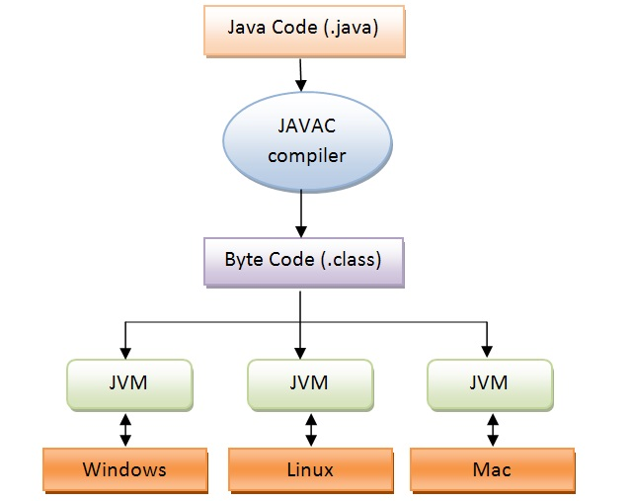
Funcionamento de um programa java

Slide 6
Ambiente de programação java
Java SDK (Software development kit)
Compilador Javac
JVM (Java Virtual Machine)
IDE para desenvolvimento
Eclipse
Netbeans
Jdeveloper

Slide 7
Download SDK
Download através do link:
http://www.oracle.com/technetwork/pt/java/javase/downloads/jdk7-downloads-1880260.html

Slide 8
Download Eclipse
Download através do link
https://www.eclipse.org/downloads/

Slide 9
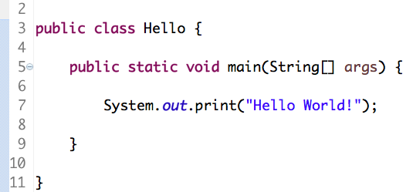
Escrevendo nosso primeiro programa
Abra o bloco de notas e crie um arquivo chamado Hello.java

Slide 10
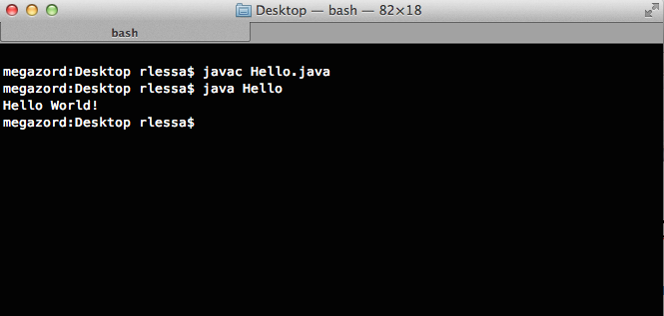
Escrevendo nosso primeiro programa
Abra o terminal/cmd e entre na pasta onde o arquivo Hello.java está

Slide 11
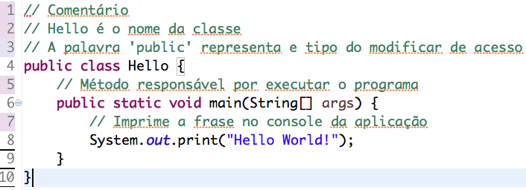
Entendendo nosso programa

Slide 12
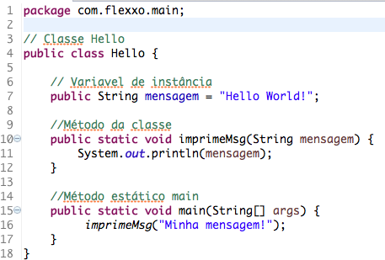
Princípios Básicos

Slide 13
Membros da Classe
As variáveis de instância formam os atributos de um objeto e, juntamente com os métodos, são elementos básicos para a formação de uma classe.

Slide 14
Método Main
Uma aplicação em java é caracterizada por possuir o método main()
A declaração do método deve ser public static void main (String[] args)
O método main é especial pois representa o ponto de entrada para a execução de um programa java.

Slide 15
Convenções de Código
Classes e Interfaces
Primeira letra deve ser maiúscula e a primeira letra de cada palavra subsequente deverá ser maiúscula(padrão camelCase)
Métodos
Primeira letra minúscula e depois a regra camelCase
Variáveis
Idem ao padrão de nomenclatura do método
Constantes
Constantes são criadas com os modificadores static final
Devem ser nomeadas usando-se letra maiúscula com underscore entre as palavras

Slide 16
Padrões JavaBeans
A especificação JavaBeans foi criada com o objetivo de padronizar a nomenclatura de métodos e variáveis, auxiliando assim desenvolvedores a identificar melhor métodos já existentes;
Auxilia também que ferramentas de desenvolvimento auxiliem o desenvolvedor em determinadas tarefas;

Slide 17
Padrões JavaBeans - Regras
Toda variável de instância deve ser privada e possuir dois métodos relacionados, um para retornar o valor (get) e outro para setá-lo (set).
Caso o tipo da variavel seja booleano, pode ser usado o is no lugar do get
As assinaturas de um método set e get deve obedecer o seguinte exemplo

Slide 18
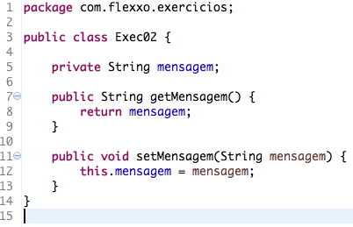
Padrões JavaBeans - Regras

Slide 19
Regras para declaração de classes
Só pode haver uma classe public em cada arquivo de código fonte;
Os comentários podem aparecer em qualquer lugar do arquivo;
O nome da classe public deve ser o mesmo que o nome do arquivo;
A primeira linha de comando de um arquivo java deve ser a package caso exista;
A partir da segunda linha, vem os imports;
O modificador de acesso de classe só pode ser public ou default;

Slide 20
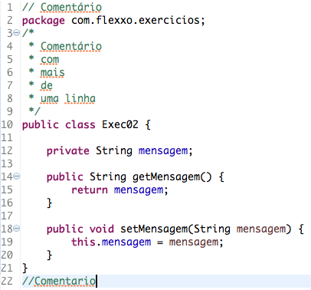
Regras para declaração de classes

Slide 21
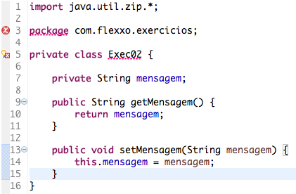

Regras para declaração de classes

Slide 22
Identificadores Java
Em java, um identificador é uma sequência de símbolos UNICODE que começa com uma letra, um símbolo subscrito _, ou o caractere $;
Identificadores são case sensitive;

Slide 23
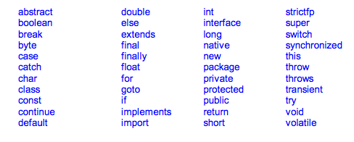
Palavras Reservadas

Slide 24
Operadores Lógicos/Aritméticos
Operador | Descrição
== | Igualdade
= | Atribuição
!= | Diferente
<, <=, >, >= | Menor, menor ou igual, maior e maior ou igual
&& | Operador E (and)
|| | Operador Ou (or)
! | Operador de negação
* | Multiplicação
/ | Divisão
+ | Soma
- | Subtracão
http://pt.wikibooks.org/wiki/Java/Operadores

Slide 25
Tipos de Dados
Tipo | Descrição
boolean | Pode assumir o valor true ou false
byte | Capaz de armazenar 8 bits, ou seja, números inteiros entre -128 e 127
short | Capaz de armazenar 16bits, ou seja, números inteiros entre -32.768 e 32.767
int | Capaz de armazenar 32bits, números inteiros entre -2.147.483.648 e 2.147.483.647
long | Capaz de armazenar 64bits, números inteiros entre -9.223.372.036.854.775.808L e -9.223.372.036.854.775.807L
float | Capaz de armazenar números reais de precisão simples, ou seja, 32bits de informação representando um número real
double | Capaz de armazenar números reais de precisão dupla, ou seja, 64bits de informação em forma de número real
http://pt.wikibooks.org/wiki/Java/Tipos_de_dados_prim%C3%A1rios

Slide 26
Tipos de Dados
Tipo | Descrição
char | Capaz de armazenar 16bits representando caracteres UTF-16.
http://pt.wikibooks.org/wiki/Java/Tipos_de_dados_prim%C3%A1rios

Slide 27
Promoção e Casting
A linguagem java não suporta atribuições arbitrárias entre variaáveis de tipos diferentes. Por exemplo, você não pode inicializar uma variável inteira com um valor de ponto flutuante sem explicitar isso através de um processo de Casting.
Quando atribuimos um valor a uma variável, e esse valor é incompatível com o tipo de dado definido para a variável, ocorrerá uma conversão. Em alguns casos essa conversão será automática, em outros casos o programador deve indicar de que forma o valor será convertido ao tipo da variável.
Quando o processo de conversão for automático, dizemos que ocorreu uma promoção, ou seja, um valor com um tipo de dado foi promovido a outro tipo de dado.

Slide 28
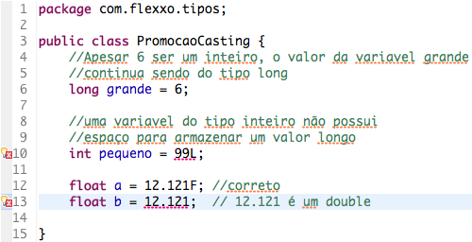
Promoção e Casting

Slide 29
Ramificação If, else
A sintaxe básica para declaracões if, else é a seguinte:
if ( expressao_booleana )
{
// bloco de comandos
}
else
{
// bloco de comandos
}

Slide 30
Ramificações Switch
Switch é uma declaração semelhante ao if, mas que usa valores inteiros para a tomada de decisões ao invés de expressões booleanas.
Pode ser utilizado com os tipos de dados: short, int, byte, char e String (novo Java 1.7)

Slide 31
Ramificações Switch
Switch (variavel) {
case constante1: bloco de codigo;
case constante2: bloco de codigo;
default: bloco de codigo;
}

Slide 32
Exercicios
Exercicios estão no projeto do Github na pasta Semana 01;
Basta importar para o eclipse o projeto java que está dentro desta pasta;

Slide 33
Loops e Iteradores - FOR
A declaração for é utilizada para definir que um bloco de comandos deva ser executado ‘n’ vezes. Onde ‘n’ é um número inteiro.
for ( int i = 0; i < 10; i++ ) {
// bloco de comandos
}

Slide 34
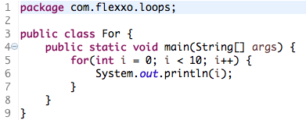
Loops e Iteradores - FOR

Slide 35
Loops e Iteradores – FOR aprimorado
Introduzido na versão 5 do java, simplifica a tarefa de fazer loop através de um array ou conjunto.
A primeira parte do for deve ser a declaração de uma variavel do tipo compativel com os elementos contidos na lista/array.
A segunda parte é o conjunto a iterar
for ( declaração : expressão ) {
// bloco de comandos
}

Slide 36
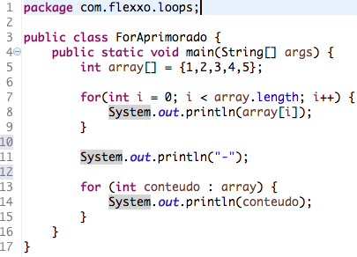
Loops e Iteradores – FOR aprimorado

Slide 37
Loops e Iteradores - WHILE
A declaração while é utilizada para definir que um bloco de comandos deva ser executado enquanto uma expressão booleana (condição de parada) seja verdadeira.
while (expressao_booleana)
// bloco de comandos
}

Slide 38
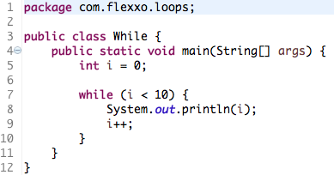
Loops e Iteradores - WHILE

Slide 39
Loops e Iteradores – DO WHILE
A declaração do while é semelhante a while, a diferença é que a expressão booleana fica no fim, fazendo assim com que o código seja executado pelo menos uma vez.
do {
// bloco de comandos
} (expressao_booleana);

Slide 40
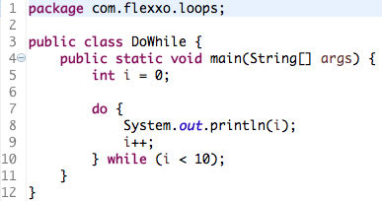
Loops e Iteradores – DO WHILE

Slide 41
Controle de Fluxo
Os comandos de repetição em java suportam dois tipos de desvios: o break e o continue. O break faz com que um laço seja interrompido, enquanto o continue é usado para “pular” uma execução e continuar a partir da próxima.

Slide 42
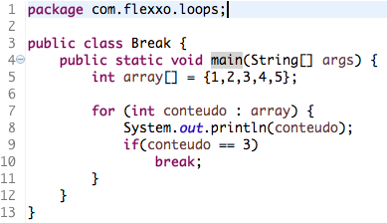
Controle de Fluxo - Break

Slide 43
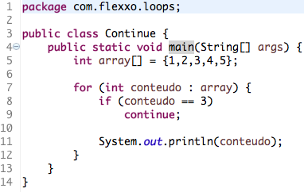
Controle de Fluxo - Continue

Slide 44
Vetores e Matrizes
Arrays são tipos indexados de dados que permitem a representação de agrupamento de dados como vetores e matrizes;
Podemos declarar arrays de qualquer tipo de dados suportado pelo java;
Essa declaração é feita pela adição do símbolo [] a um tipo de dado, que pode aparecer antes ou após o identificador da variável;

Slide 45
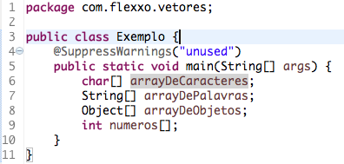
Vetores e Matrizes

Slide 46
Vetores e Matrizes
Na memória, um array é um agrupamento de dados, indexados pelo tamanho do tipo de dado que o array suporta;
O primeiro índice de um array é sempre 0, e o último índice é o N-1, onde N é o número de elementos do array;
Para criar um array, usamos a palavra chave new;
int[] numeros = new int[50];
A quantidade de elementos de um array sempre deve ser um valor inteiro.
O comprimento de um array é dado pelo método length;

Slide 47
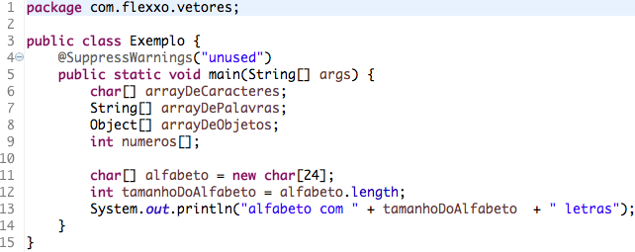
Vetores e Matrizes

Slide 48
Vetores e Matrizes
Arrays de tipos primitivos de dados são inicializados no momento de sua criação;
Arrays de tipos agregados de dados necessitam de inicialização explícita;

Slide 49
Vetores e Matrizes
Quando declaramos um array através do símbolo [], estamos de fato criando um array unidimensional(vetor);
Além de vetores, a linguagem java permite a declaração de arrays n-dimensionais;

